Slide 1
MySQL数据库系统

Slide 2
目录
◆ 数据库简介和MySQL入门
◆ Navicat for MySQL工具简介
◆ 数据查询语言DDL,DML,DCL
◆ 数据定义语言DQL（重点）
◆ 完整性约束
◆ 编码，导入导出
◆ 存储过程、视图、索引

Slide 3
表与表之间的关系
一对一：例如t_person表和t_card表，即人和身份证。这种情况需要找出主从关系，即谁是主表，谁是从表。人可以没有身份证，但身份证必须要
有人才行，所以人是主表，而身份证是从表。设计从表可以有两种方案：
在t_card表中添加外键列（相对t_user表），并且给外键添加唯一约束；
给t_card表的主键添加外键约束（相对t_user表），即t_card表的主键也是外键。
一对多（多对一）：最为常见的就是一对多！一对多和多对一，这是从哪个角度去看得出来的。t_user和t_section的关系，从t_user来看就是一对多，而从t_section的角度来看就是多对一！这种情况都是在多方创建外键！
多对多：例如t_stu和t_teacher表，即一个学生可以有多个老师，而一个老师也可以有多个学生。这种情况通常需要创建中间表来处理多对多关系。例如再创建一张表t_stu_tea表，给出两个外键，一个相对t_stu表的外键，另一个相对t_teacher表的外键。

Slide 4
多表查询
多表查询有如下几种：
合并结果集；
连接查询
１.内连接
２.外连接
2.1.左外连接
2.2.右外连接
3.全外连接（MySQL不支持.Oracle支持）
➢ 自然连接
子查询

Slide 5
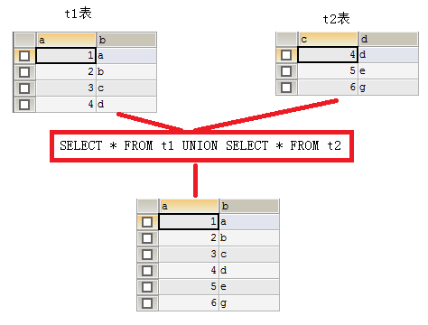
合并结果集
1. 作用：合并结果集就是把两个select语句的查询结果合并到一起！ 2. 合并结果集有两种方式： UNION：去除重复记录，例如：SELECT * FROM t1 UNION SELECT * FROM t2；
UNION ALL：不去除重复记录，例如：SELECT * FROM t1 UNION ALL SELECT * FROM t2。

Slide 6
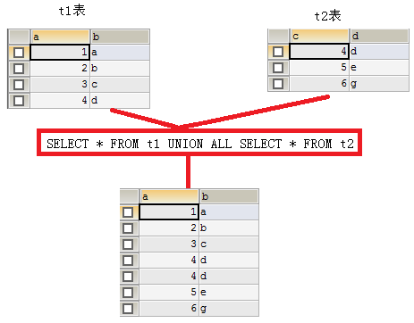
3. 要求：被合并的两个结果：列数、列类型必须相同。

Slide 7
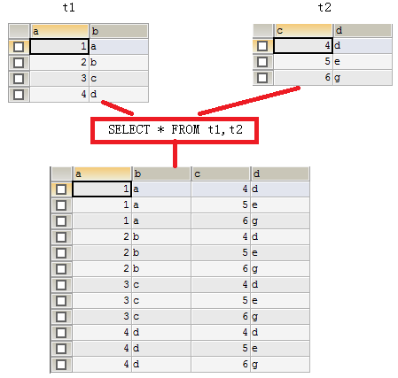
连接查询:
连接查询就是求出多个表的乘积，例如t1连接t2，那么查询出的结果就是t1*t2。

Slide 8
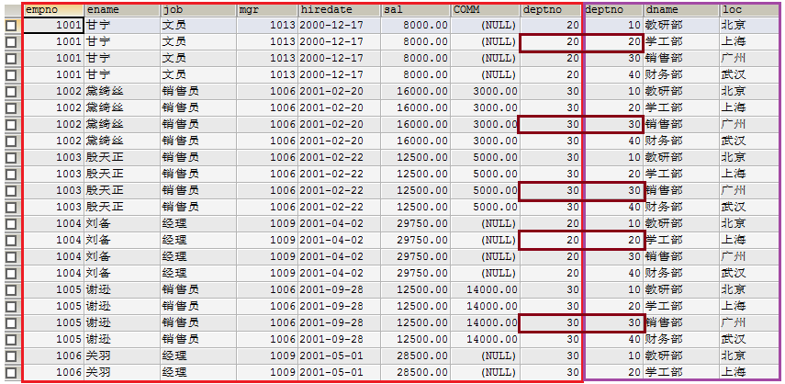
连接查询会产生笛卡尔积，假设集合A={a,b}，集合B={0,1,2}，则两个集合的笛卡尔积为{(a,0),(a,1),(a,2),(b,0),(b,1),(b,2)}。可以扩展到多个集合的情况。 那么多表查询产生这样的结果并不是我们想要的，那么怎么去除重复的，不想要的记录呢，当然是通过条件过滤。通常要查询的多个表之间都存在关联关系，那么就通过关联关系去除笛卡尔积。 你能想像到emp和dept表连接查询的结果么？emp一共14行记录，dept表一共4行记录，那么连接后查询出的结果是56行记录。 也就你只是想在查询emp表的同时，把每个员工的所在部门信息显示出来，那么就需要使用主外键来去除无用信息了

Slide 9
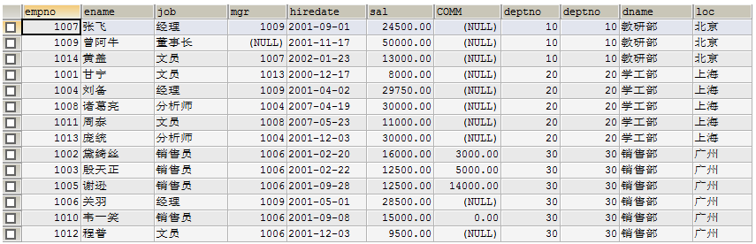
使用主外键关系做为条件来去除无用信息:
SELECT * FROM emp,dept WHERE emp.deptno=dept.deptno;
在多表查询中，在使用列时必须指定列所从属的表，例如emp.deptno表示emp表的deptno列

Slide 10
内连接:
上面的连接语句就是内连接，但它不是SQL标准中的查询方式，可以理解为方言！SQL标准的内连接为：
SELECT *
FROM emp e
INNER JOIN dept d
ON e.deptno=d.deptno;
[INNER可以省略，MySQL默认的连接方式就是内连接]
[不使用WHERE，而是使用ON]
内连接的特点：查询结果必须满足条件。例如我们向emp表中插入一条记录：
其中deptno为50，而在dept表中只有10、20、30、40部门，那么上面的查询结果中就不会出现“张三”这条记录，因为它不能满足e.deptno=d.deptno这个条件。

Slide 11
外连接（左连接、右连接）
外连接的特点：查询出的结果存在不满足条件的可能。 左连接：
SELECT * FROM emp e LEFT OUTER JOIN dept d ON e.deptno=d.deptno;
左连接是先查询出左表（即以左表为主），然后查询右表，右表中满足条件的显示出来，不满足条件的显示NULL。 这么说你可能不太明白，我们还是用下面的例子来说明。其中emp表中“张三”这条记录中，

Slide 12
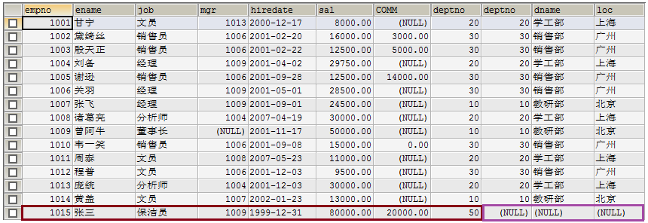
部门编号为50，而dept表中不存在部门编号为50的记录，所以“张三”这条记录，不能满足e.deptno=d.deptno这条件。但在左连接中，因为emp表是左表，所以左表中的记录都会查询出来，即“张三”这条记录也会查出，但相应的右表部分显示NULL。

Slide 13
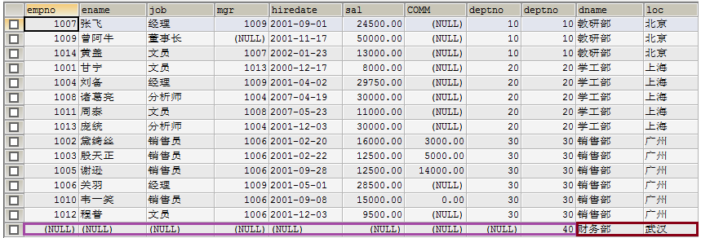
右连接:
右连接就是先把右表中所有记录都查询出来，然后左表满足条件的显示，不满足显示NULL。例如在dept表中的40部门并不存在员工，但在右连接中，如果dept表为右表，那么还是会查出40部门，但相应的员工信息为NULL。
SELECT * FROM emp e RIGHT OUTER JOIN dept d ON e.deptno=d.deptno;

Slide 14
连接查询心得：
连接不限与两张表，连接查询也可以是三张、四张，甚至N张表的连接查询。通常连接查询不可能需要整个笛卡尔积，而只是需要其中一部分，那么这时就需要使用条件来去除不需要的记录。这个条件大多数情况下都是使用主外键关系去除。 两张表的连接查询一定有一个主外键关系，三张表的连接查询就一定有两个主外键关系，所以在大家不是很熟悉连接查询时，首先要学会去除无用笛卡尔积，那么就是用主外键关系作为条件来处理。如果两张表的查询，那么至少有一个主外键条件，三张表连接至少有两个主外键条件。

Slide 15
自然连接：
大家也都知道，连接查询会产生无用笛卡尔积，我们通常使用主外键关系等式来去除它。而自然连接无需你去给出主外键等式，它会自动找到这一等式： l 两张连接的表中名称和类型完成一致的列作为条件，例如emp和dept表都存在deptno列，并且类型一致，所以会被自然连接找到！ 当然自然连接还有其他的查找条件的方式，但其他方式都可能存在问题！
SELECT * FROM emp NATURAL JOIN dept;
[内连接]
SELECT * FROM emp NATURAL LEFT JOIN dept;
[左链接]
SELECT * FROM emp NATURAL RIGHT JOIN dept;
[右链接]

Slide 16
子查询：
子查询就是嵌套查询，即SELECT中包含SELECT，如果一条语句中存在两个，或两个以上SELECT，那么就是子查询语句了。 l 子查询出现的位置： Ø where后，作为条件的一部分； Ø from后，作为被查询的一条表； l 当子查询出现在where后作为条件时，还可以使用如下关键字： Ø any Ø all l 子查询结果集的形式： Ø 单行单列（用于条件） Ø 单行多列（用于条件） Ø 多行单列（用于条件） Ø 多行多列（用于表）

Slide 17
子查询－单行单列
1. 工资高于甘宁的员工。 分析： 查询条件：工资>甘宁工资，其中甘宁工资需要一条子查询。
第一步：查询甘宁的工资
SELECT sal FROM emp WHERE ename='甘宁'
第二步：查询高于甘宁工资的员工
SELECT * FROM emp WHERE sal > (${第一步})
结果：
SELECT * FROM emp WHERE sal > (SELECT sal FROM emp WHERE ename='甘宁')
子查询作为条件
子查询形式为单行单列

Slide 18
子查询－多行单列：
查询条件：工资高于30部门所有人工资，其中30部门所有人工资是子查询。高于所有需要使用all关键字。
第一步：查询30部门所有人工资
SELECT sal FROM emp WHERE deptno=30
第二步：查询高于30部门所有人工资的员工信息
SELECT * FROM emp WHERE sal > ALL (${第一步})
结果：
SELECT * FROM emp WHERE sal > ALL (SELECT sal FROM emp WHERE deptno=30)
子查询作为条件
子查询形式为多行单列（当子查询结果集形式为多行单列时可以使用ALL或ANY关键字）

Slide 19
子查询－单行多列：
查询工作和工资与殷天正完全相同的员工信息分析：
查询条件：工作和工资与殷天正完全相同，这是子查询 第一步：查询出殷天正的工作和工资
SELECT job,sal FROM emp WHERE ename='殷天正'
第二步：查询出与殷天正工作和工资相同的人
SELECT * FROM emp WHERE (job,sal) IN (${第一步})
结果：
SELECT * FROM emp WHERE (job,sal) IN (SELECT job,sal FROM emp WHERE ename='殷天正')
子查询作为条件
子查询形式为单行多列

Slide 20
子查询－多行多列(1)
查询员工编号为1006的员工名称、员工工资、部门名称、部门地址
分析：查询列：员工名称、员工工资、部门名称、部门地址
查询表：emp和dept，分析得出，不需要外连接（外连接的特性：某一行（或某些行）记录上会出现一半有值，一半为NULL值）
条件：员工编号为1006
第一步：去除多表，只查一张表，这里去除部门表，只查员工表
SELECT ename, sal FROM emp e WHERE empno=1006
第二步：让第一步与dept做内连接查询，添加主外键条件去除无用笛卡尔积
SELECT e.ename, e.sal, d.dname, d.loc FROM emp e, dept d
WHERE e.deptno=d.deptno AND empno=1006

Slide 21
子查询－多行多列(2)
第二步中的dept表表示所有行所有列的一张完整的表，这里可以把dept替换成所有行，但只有dname和loc列的表，这需要子查询
。
第三步：查询dept表中dname和loc两列，因为deptno会被作为条件，用来去除无用笛卡尔积，所以需要查询它。
SELECT dname,loc,deptno FROM dept;
第四步：替换第二步中的dept
SELECT e.ename, e.sal, d.dname, d.loc
FROM emp e, (SELECT dname,loc,deptno FROM dept) d
WHERE e.deptno=d.deptno AND e.empno=1006
子查询作为表
子查询形式为多行多列

Slide 22
目录
◆ 数据库简介和MySQL入门
◆ Navicat for MySQL工具简介
◆ 数据查询语言DDL,DML,DCL
◆ 数据定义语言DQL（重点）
◆ 完整性约束
◆ 编码，导入导出
◆ 存储过程、视图、索引

Slide 23
完整性约束-主键
完整性约束是为了表的数据的正确性！如果数据不正确，那么一开始就不能添加到表中。
主键：
当某一列添加了主键约束后，那么这一列的数据就不能重复出现。这样每行记录中其主键列的值就是这一行的唯一标识。例如学生的学号可以用来做唯一标识，而学生的姓名是不能做唯一标识的，因为姓名有可能同名。
主键列的值不能为NULL，也不能重复！
每张表最多只能有一个主键，指定主键约束使用PRIMARY KEY关键字
例如：创建表时：定义列时指定主键：
CREATE TABLE stu(
sid CHAR(6) PRIMARY KEY,
sname VARCHAR(20),
age INT,
gender VARCHAR(10)
);

Slide 24
完整性约束-主键(1)
创建表时：定义列之后独立指定主键：
CREATE TABLE stu(
sid CHAR(6),
sname VARCHAR(20),
age INT,
gender VARCHAR(10),
PRIMARY KEY(sid)
);
创已创建时：修改表时指定主键：
ALTER TABLE stu ADD PRIMARY KEY(sid);
创已创建时：删除主键（只是删除主键约束，而不会删除主键列）：
ALTER TABLE stu DROP PRIMARY KEY;

Slide 25
主键自增长
MySQL提供了主键自动增长的功能！这样用户就不用再为是否有主键是否重复而烦恼了。当主键设置为自动增长后，在没有给出主键值时，主键的值会自动生成，而且是最大主键值+1，也就不会出现重复主键的可能了。
创建表时设置主键自增长（主键必须是整型才可以自增长）：
CREATE TABLE stu(
sid INT PRIMARY KEY AUTO_INCREMENT,
sname VARCHAR(20),
age INT,
gender VARCHAR(10)
);
修改表时设置主键自增长：
ALTER TABLE stu CHANGE sid sid INT AUTO_INCREMENT;
alter table stu modify sid int auto_increment;
修改表时删除主键自增长：
ALTER TABLE stu CHANGE sid sid INT;

Slide 26
非空约束(1)
指定非空约束的列不能没有值，也就是说在插入记录时，对添加了非空约束的列一定要给值；在修改记录时，不能把非空列的值设置为NULL。
指定非空约束：
CREATE TABLE stu(
sid INT PRIMARY KEY AUTO_INCREMENT,
sname VARCHAR(10) NOT NULL,
age INT,
gender VARCHAR(10)
);

Slide 27
非空约束(2)
指定非空约束的列不能没有值，也就是说在插入记录时，对添加了非空约束的列一定要给值；在修改记录时，不能把非空列的值设置为NULL。
当为sname字段指定为非空后，在向stu表中插入记录时，必须给sname字段指定值，否则会报错：
INSERT INTO stu(sid) VALUES(1);
插入的记录中sname没有指定值，所以会报错！

Slide 28
唯一约束
还可以为字段指定唯一约束！当为字段指定唯一约束后，那么字段的值必须是唯一的。这一点与主键相似！例如给stu表的sname字段指定唯一约束：
CREATE TABLE tab_ab(
sid INT PRIMARY KEY AUTO_INCREMENT,
sname VARCHAR(10) UNIQUE
);
INSERT INTO sname(sid, sname) VALUES(1001, 'zs');
INSERT INTO sname(sid, sname) VALUES(1002, 'zs');
当两次插入相同的名字时，MySQL会报错！

Slide 29
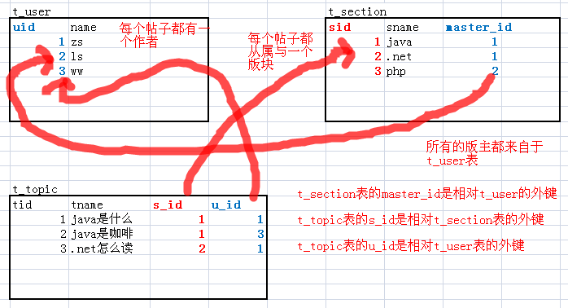
外键约束
主外键是构成表与表关联的唯一途径！
外键是另一张表的主键！例如员工表与部门表之间就存在关联关系，其中员工表中的部门编号字段就是外键，是相对部门表的外键。
我们再来看BBS系统中：用户表（t_user）、分类表（t_section）、帖子表（t_topic）三者之间的关系。

Slide 30
外键约束(1)
例如在t_section表中sid为1的记录说明有一个分类叫java，版主是t_user表中uid为1的用户，即zs！例如在t_topic表中tid为2的记录是名字为“Java是咖啡”的帖子，它是java版块的帖子，它的作者是ww。外键就是用来约束这一列的值必须是另一张表的主键值！！！
创建t_user表，指定uid为主键列：
CREATE TABLE t_user(
uid INT PRIMARY KEY AUTO_INCREMENT,
uname VARCHAR(20) UNIQUE NOT NULL
);

Slide 31
外键约束(２)
创建t_section表，指定sid为主键列，u_id为相对t_user表的uid列的外键：
CREATE TABLE t_section(
sid INT PRIMARY KEY AUTO_INCREMENT,
sname VARCHAR(30),
u_id INT,
CONSTRAINT fk_t_user FOREIGN KEY(u_id) REFERENCES t_user(uid)
);
修改t_section表，指定u_id为相对t_user表的uid列的外键：
ALTER TABLE t_section ADD CONSTRAINT fk_t_user FOREIGN KEY(u_id) REFERENCES t_user(uid);
修改t_section表，删除u_id的外键约束：
ALTER TABLE t_section DROP FOREIGN KEY fk_t_user;

